Slide 1
Cautelas do Final de Mandato e Responsabilidades da Comissão de Transição
Liana de Castro Melo – Diretora DFcontas

Slide 2

TRANSIÇÃO GOVERNAMENTAL
A transição governamental é um processo do qual participam representantes dos candidatos eleitos e da gestão em encerramento, com coordenadores de ambos os lados, com a finalidade de garantir a boa aplicação dos recursos púbicos e o cumprimento das normas que compõem o regime jurídico administrativo (art. 2º, caput, da Instrução Normativa TCE-PI nº 001 de 2012).
OBJETIVO: propiciar as condições para que a nova gestão, obtenha acesso a todos os dados e informações essenciais para colocar em prática o seu plano de governo, ao mesmo tempo em que é garantida a continuidade das atividades e serviços públicos essenciais, bem como a prestação de contas do gestor em final de mandato após a data da posse.

Slide 3

TRANSIÇÃO GOVERNAMENTAL
Período de transição: compreende o intervalo entre o dia imediatamente seguinte ao da eleição para Prefeito Municipal e o dia 31 de março do exercício financeiro seguinte (conforme art. 3º, II, da IN TCE/PI n.º 01 /2012).
Final de mandato: período entre o dia imediatamente seguinte à divulgação do resultado das eleições municipais pelo Tribunal Regional Eleitoral e o dia da posse dos eleitos.

Slide 4

TRANSIÇÃO GOVERNAMENTAL

Slide 5


FOCO NO QUE DEVE SER MELHORADO
TRANSIÇÃO GOVERNAMENTAL

Slide 6


FOCO NO QUE DEVE SER MELHORADO
TRANSIÇÃO GOVERNAMENTAL

Slide 7
Transição governamental
PILARES DA TRANSIÇÃO GOVERNAMENTAL
Colaboração entre os gestores públicos municipais atuais e os seguintes
Transparência da gestão pública
Planejamento integrado da ação governamental
Continuidade dos serviços públicos
Supremacia do interesse Público
Boa-fé e executoriedade dos atos administrativos

Slide 8
PILARES DA TRANSIÇÃO GOVERNAMENTAL
a. Colaboração entre os gestores públicos atuais e os seguintes
Supremacia do interesse público sobre os privados. Na transição, devem ser deixadas em segundo plano as divergências políticas e disputas ideológicas.
b. Transparência da gestão pública
Se a todo cidadão é garantido o direito fundamental de acesso às informações de interesse público, aos novos representantes eleitos para gerir o município devem ser fornecidos, de maneira célere e suficiente, todos os dados e documentos que possibilitem aos sucessores o conhecimento das informações imprescindíveis para o início regular da gestão.
c. Planejamento integrado da ação governamental
Por mais que a mudança da gestão municipal possa representar novos rumos nas políticas públicas e na priorização de estratégias para a consecução do bem comum, não devem ser ignorados os objetivos e as metas de médio e longo prazo, estabelecidos por gestões anteriores e consubstanciados.

Slide 9
PILARES DA TRANSIÇÃO GOVERNAMENTAL
d. Continuidade dos serviços prestados aos munícipes
Não poderão os serviços essenciais serem suspensos por falha na colaboração e/ou no dever de transparência dos membros da equipe de transição.
e. Supremacia do interesse público
No caso de eventuais conflitos entre interesses privados dos grupos políticos envolvidos no processo de transição e interesses da coletividade, as soluções devem se ordenar à garantia do bom funcionamento das instituições, atividades e serviços, sem prejuízo da judicialização de casos em que não for clara a resposta mais adequada.
f. Boa-fé
É dever dos gestores públicos municipais garantir o direito de acesso à informação às equipes de transição, mediante procedimentos objetivos e ágeis, de forma transparente, clara, tempestiva e em linguagem de fácil compreensão.

Slide 10

FINAL DE MANDATO

Slide 11

CAUTELAS DA LRF
Assumir despesa sem suficiente disponibilidade de caixa
O gestor NÃO deve assumir obrigações sem que haja disponibilidade de caixa.
Regra: Nos dois últimos quadrimestres do mandato, é vedado ao titular de Poder ou órgão contrair obrigação de despesa (compromisso financeiro) que:
• Não possa ser cumprida integralmente dentro dele, ou;
• Que tenha parcelas a serem pagas no exercício seguinte, sem que haja suficiente disponibilidade de caixa para este efeito.
.

Slide 12
CAUTELAS DA LRF
Assumir despesa sem suficiente disponibilidade de caixa
O controle das despesas no final de mandato é realizado através da verificação da disponibilidade de caixa líquida ou insuficiência financeira por Fonte de Recursos (FR), com base nos saldos finais do exercício, segregando-se os recursos vinculados dos não vinculados.

Slide 13
CAUTELAS DA LRF
É nulo de pleno direito o ato que resulte aumento da despesa com pessoal:
Nos 180 dias anteriores ao final do mandato ou;
Que preveja parcelas a serem implementadas em períodos posteriores ao final do mandato.
Também serão nulos os atos de:
Aprovação, edição ou sanção de norma legal contendo plano de alteração, reajuste e reestruturação de carreiras do setor público;
Nomeação de aprovado em concurso público.

Slide 14
CAUTELAS DA LRF
  No último ano de mandato do Prefeito, é proibida a realização de operação de crédito por antecipação de receita orçamentária: Operações de crédito por Antecipação de Receita Orçamentária (ARO) são transações em que o setor financeiro antecipa aos entes públicos as receitas futuras.
Não é permitido contratar operação de crédito nos 120 dias anteriores ao final do mandato do chefe do Poder Executivo. (Resolução nº 43 – Senado)
Exceções:
Quando autorizadas pelo Senado Federal ou pelo Ministério da Fazenda, em nome do Senado Federal, no âmbito da Resolução do Senado
nº 43/2001.

Slide 15
CAUTELAS DA LRF
Transparência
Importante: as informações exigidas na avaliação dos portais da transparência pelo Tribunal de Contas, cuja fundamentação jurídica encontra respaldo na Constituição Federal, na Lei de Acesso à Informação – Lei nº 12.527/2011 e na Lei de Responsabilidade Fiscal – Lei Complementar nº 101/2021, não devem ter sua exigibilidade suspensa.
O fato de ter sido reeleito não exime o gestor das responsabilidades desse período especial!
.

Slide 16
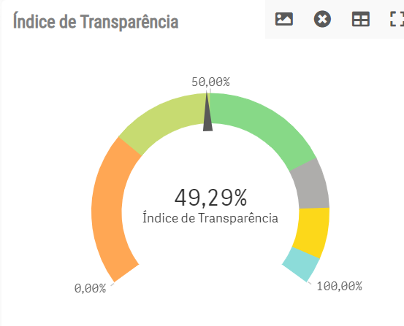
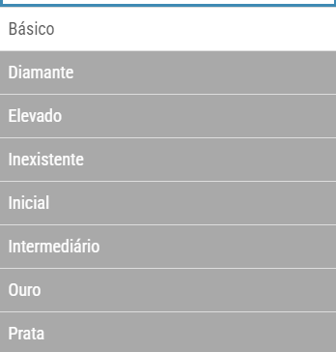
CAUTELAS DA LRF
Transparência - https://radardatransparencia.atricon.org.br/panel.html

Slide 17
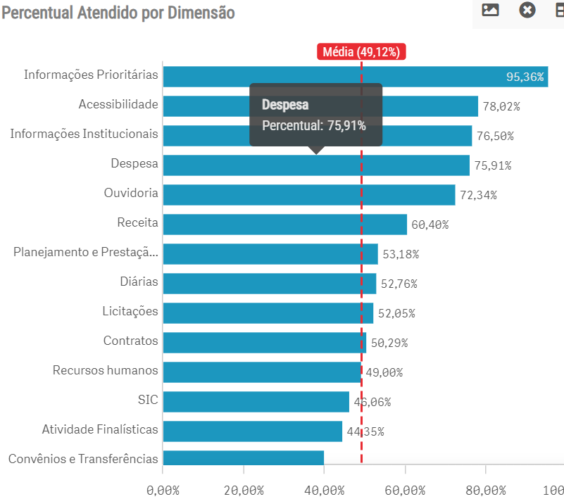
CAUTELAS DA LRF
Transparência - https://radardatransparencia.atricon.org.br/panel.html

Slide 18

EQUIPE DE TRANSIÇÃO
EQUIPE DE TRANSIÇÃO
Divulgado o resultado final da eleição, surge o dever de instalar a equipe de transição, mediante ato normativo específico com datas de início e de encerramento dos trabalhos, identificação de finalidade e forma de atuação.
Os trabalhos da equipe de transição terão inicio até 3 (três) dias após a sua instalação (art. 9º, parágrafo único - IN TCE-PI nº 01/2012).

Slide 19
EQUIPE DE TRANSIÇÃO
OBJETIVOS PRINCIPAIS DA EQUIPE DE TRANSIÇÃO:
a. inteirar-se do funcionamento dos órgãos e entidades que compõem a Administração Pública Municipal;
b. solicitar e acompanhar a execução dos atos de gestão necessários à continuidade dos serviços públicos de competência do município;
c. fornecer todas as informações necessárias à elaboração da prestação de contas do município, relativa ao último ano do mandato do Prefeito Municipal, para que a mesma ocorra em estrita observância às disposições legais que regem a matéria e no prazo previsto na Constituição do Estado do Piauí (art. 7º, caput e incisos, IN TCE/PI n.º 001 /2012).

Slide 20
EQUIPE DE TRANSIÇÃO
OBSERVAÇÕES IMPORTANTES!!!
Órgãos de controle (como o TCE-PI e o Ministério Público) também podem indicar membros à equipe de transição, o que não poderá ser obstado pelo coordenador dos trabalhos (art. 8º, IN TCE/PI n.º 001 /2012);
O dirigente do órgão de controle interno do município, apesar de não compor a equipe, deverá, obrigatoriamente, acompanhar os trabalhos da equipe de transição, informando ao Tribunal de Contas qualquer irregularidade da qual tenha conhecimento (§ 2º do art. 7º, IN TCE/PI n.º 001 /2012).
O coordenador que preside os trabalhos deverá, em todo caso, designar desde logo um substituto, que também poderá desempenhar as atribuições atinentes à transição na falta do titular (art. 10, IN TCE/PI n.º 001 /2012).

Slide 21
EQUIPE DE TRANSIÇÃO
  FORMA DE ATUAÇÃO
  Não existe um rito definido em detalhes no regramento expedido pelo TCE/PI (IN n.º 001/2012), em respeito à autonomia administrativa dos Municípios para definir os pormenores da transição governamental. No entanto, foram estipuladas algumas regras gerais para o funcionamento da equipe de transição pelo TCE (arts. 9º e ss. da IN TCE-PI nº 001/2012):
a. Início dos trabalhos – Depois de formada, a equipe deve iniciar os trabalhos em até 03 (três) dias (art. 9º, parágrafo único);
b. Competência para requerer as informações – As informações relevantes para a equipe deverão ser requeridas pelo seu coordenador (art. 9º, I);
c. Motivação das solicitações - São vedadas quaisquer exigências relativas aos motivos determinantes da solicitação de informações de interesse público (art. 10, § 2º, I);
d. Forma de acesso – As informações serão requeridas por meio de pedido de acesso a informação, dirigido ao Prefeito Municipal;

Slide 22
EQUIPE DE TRANSIÇÃO
  FORMA DE ATUAÇÃO
ATENÇÃO - O art. 11 da Lei de Acesso à Informação (Lei Federal n.º 12.527/2011) estabelece que o prazo para o atendimento dos pedidos de acesso de dados disponíveis deve ser imediato. No caso de informações que ainda não estejam disponíveis, aplica-se o prazo máximo de 05 (cinco) dias (art. 13, IN TCE/PI n.º 001/2012).
e. Cooperação – O Prefeito Municipal fica obrigado a fornecer as informações requeridas pelo coordenador da equipe de transição, bem como a prestar-lhe o apoio técnico e administrativo necessário ao eficiente andamento dos trabalhos.
f. Acesso ao Tribunal de Contas – Os relatores dos processos de contas dos municípios acompanharão a transição governamental municipal e adotarão todas as medidas necessárias ao alcance dos fins previstos nesta instrução (art. 23).
g. Transparência e segurança jurídica – Ao final de cada reunião, deve ser elaborada ata, com indicação dos participantes, do assunto tratado, das informações solicitadas e do cronograma de atendimento às demandas apresentadas.

Slide 23

EQUIPE DE TRANSIÇÃO
FORMA DE ATUAÇÃO
A equipe de transição não tem a competência de realizar auditorias e outros instrumentos de fiscalização na gestão em encerramento! A transição não deve ser um prolongamento do debate político, mas um meio para evitar paralisação e prejuízos às atividades e serviços públicos.
Transição governamental

Slide 24
EQUIPE DE TRANSIÇÃO
PRESSUPOSTO DE ATUAÇÃO
Movimentação de Recursos: A movimentação dos recursos, no período de transição, segue as mesmas regras que são observadas ao longo do exercício financeiro, ou seja, movimentação exclusiva por meio eletrônico, mediante crédito em conta corrente da titularidade de servidor, de fornecedor e de prestador de serviços, devidamente identificados;
Documentação comprobatória da aplicação dos recursos: A documentação comprobatória dos recursos públicos municipais aplicados não poderá, em nenhuma hipótese, ser retirada das dependências da administração municipal (art. 20, IN TCE/PI n.º 001/2012).

Slide 25
EQUIPE DE TRANSIÇÃO
  PRESSUPOSTO DE ATUAÇÃO
  Prestação de contas dos recursos federais e estaduais: Compete a equipe de transição acompanhar a prestação de contas dos recursos federais e estaduais recebidos em virtude de convênio e outros instrumentos congêneres, com o objetivo de identificar falhas na transferência de informações que podem levar à perda de recursos ou à necessidade de devolução de verbas.
Transferência de tecnologias e sistemas: A falta de transferência adequada de acessos, senhas e conhecimentos sobre os sistemas de tecnologia da informação pode causar descontinuidade na gestão administrativa, aumentar os custos operacionais, comprometer a eficiência dos serviços públicos e gerar perda de dados e informações públicas relevantes.

Slide 26
EQUIPE DE TRANSIÇÃO
PRESSUPOSTO DE ATUAÇÃO
Gestão de pessoas: Devem ser fornecidas à equipe, desde logo, as informações precisas quanto ao quadro de servidores, incluindo contratados, terceirizados e estagiários, a fim de serem evitados problemas na gestão de pessoal, como atrasos salariais e impossibilidade de planejamento da alocação dos recursos humanos.
Gestão da transparência: A equipe também deve buscar garantir a continuidade da divulgação, na rede mundial de computadores, dos atos administrativos da organização, a fim de serem evitadas desconfianças e falta de credibilidade junto à população.
Gestão patrimonial: A equipe deve solicitar aos controles internos que providenciem a realização do inventário dos bens patrimoniais do município, inclusive como forma de resguardar a futura gestão no caso de desvios ou outras falhas em relação aos bens.

Slide 27
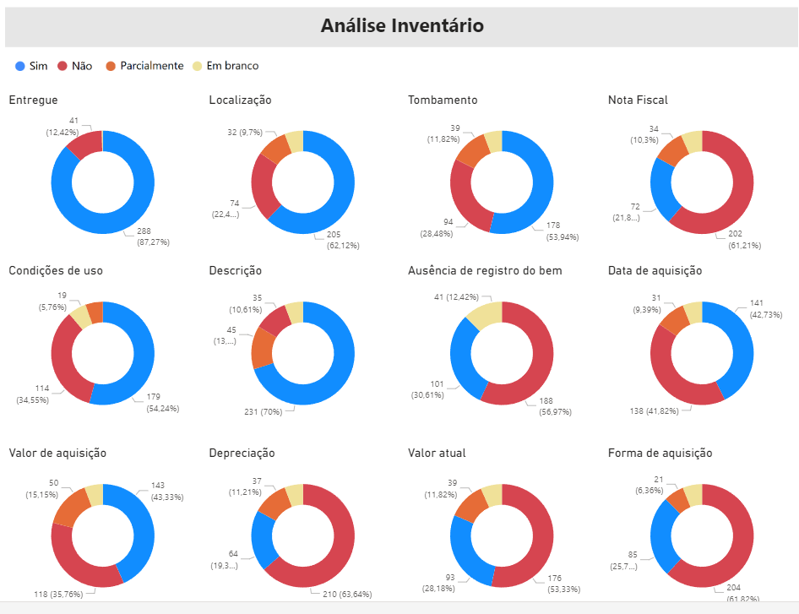
GESTÃO PATRIMONIAL DURANTE A TRANSIÇÃO
GESTÃO PATRIMONIAL

Slide 28
RESPONSABILIDADES DA EQUIPE
RESPONSABILIDADES: O agente que der causa ao descumprimento do disposto na Instrução Normativa que regula o processo de transição será responsabilizado administrativa, civil ou criminalmente, nos termos da legislação aplicável (art. 22 da IN TCE-PI nº 001/2012). Ou seja, as condutas lesivas ao interesse público durante o processo de transição podem configurar, em tese, crime, improbidade administrativa, bem como um ilícito civil, os quais podem ter repercussões, inclusive, nos direitos políticos do agente responsável.

Slide 29
PRESTAÇÃO DE CONTAS DURANTE A TRANSIÇÃO
PARTICULARIDADES DAS PRESTAÇÕES DE CONTAS
O dirigente máximo da unidade administrativa, por exemplo, o prefeito municipal, que estiver exercendo o cargo na data da ocorrência do fato que gera a obrigação de apresentar algum item da prestação de contas será o responsável pelo seu cumprimento perante o Tribunal (art. 10, caput, da IN TCE-PI nº 005/2023).
Isso porque a prestação de contas possui diversas referências e prazos para sua exigibilidade perante a Corte de Contas. Por exemplo, após encerrado último ano do mandato, o ex-gestor terá até 90 (noventa) dias, a contar do dia 31 de dezembro, para entregar o balanço geral. Ou seja, apesar de o prazo se encerrar em um período em que o novo gestor estará exercendo o mandato, a ocorrência de sua exigibilidade ocorreu no exercício anterior.

Slide 30
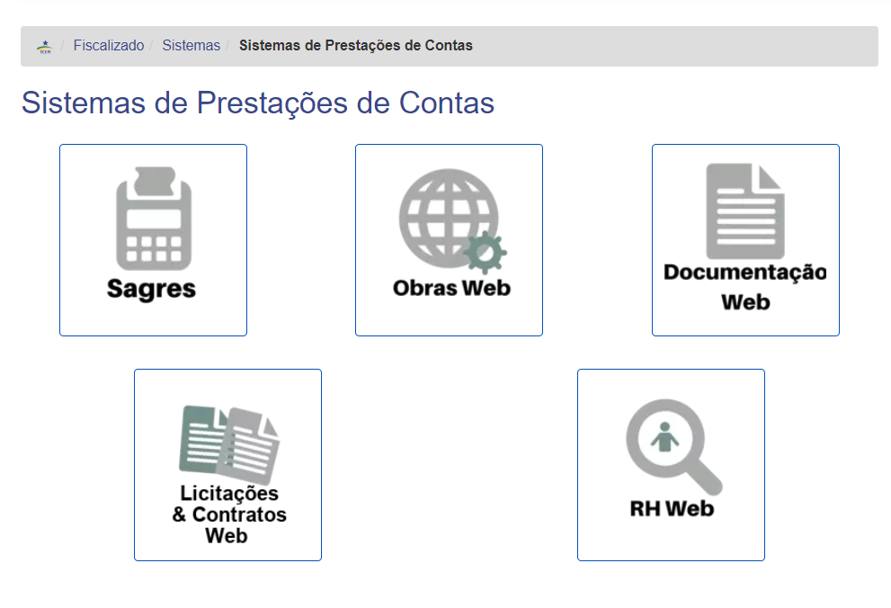
PRESTAÇÃO DE CONTAS DURANTE A TRANSIÇÃO
PARTICULARIDADES DAS PRESTAÇÕES DE CONTAS

Slide 31
PRESTAÇÃO DE CONTAS DURANTE A TRANSIÇÃO
O ex-prefeito é o responsável por realizar a remessa do balanço geral ao TCE-PI, pois, frisa-se, sua exigibilidade se deu quando ele ainda estava no cargo.
No caso de transição governamental ou mudança de gestão, vencido o prazo para apresentação da prestação de contas e enquanto não houver sua entrega, além do responsável do caput, o dirigente em exercício também responderá pela obrigação enquanto estiver no cargo ou função, salvo disposição em contrário (IN TCE-PI nº 005/2023).O mesmo vale para o caso de impedimento ou impossibilidade de apresentação das contas, como no exemplo de ex-gestor falecido (IN 005/2023, art. 10, § 3º).
Consulta para verificação da situação da prestação de contas:
https://www.tcepi.tc.br/fiscalizado/situacao-das-prestacoes-de-contas/

Slide 32
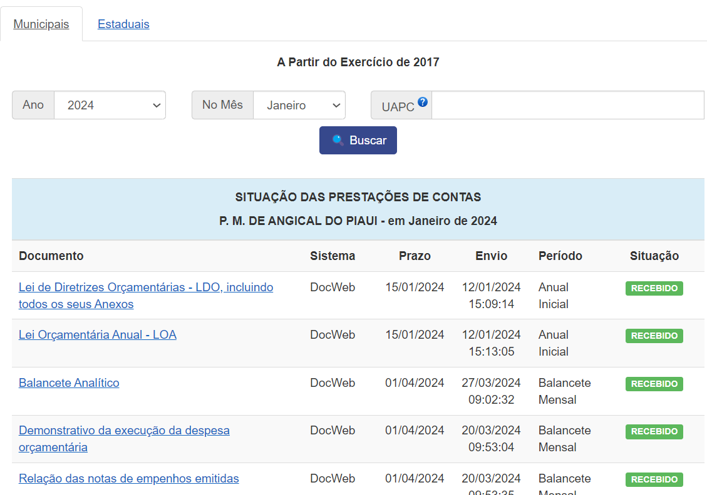
CONSULTA DA SITUAÇÃO DA PRESTAÇÃO DE CONTAS
https://www.tcepi.tc.br/fiscalizado/situacao-das-prestacoes-de-contas/
https://www.tcepi.tc.br/fiscalizado/situacao-das-prestacoes-de-contas/

Slide 33
PRESTAÇÃO DE CONTAS DURANTE A TRANSIÇÃO
- ATENÇÃO! -
Na transição governamental ou mudança de gestão, podem ocorrer sonegação ou ocultação, pelo antecessor, de informações e documentos necessários à prestação de contas pelo dirigente sucessor.
Nesses casos, o novo gestor deve adotar as medidas administrativas e judiciais cabíveis para proteger o erário, assim como para compelir seu antecessor a apresentar a documentação e informações que viabilizem a apresentação das contas, não sendo suficiente, para afastamento de eventual responsabilização perante esta Corte, a mera alegação de que seu antecessor criou embaraços ao cumprimento da sua obrigação de prestar contas da gestão anterior (conforme IN TCE-PI nº 005/2023, art. 11).

Slide 34
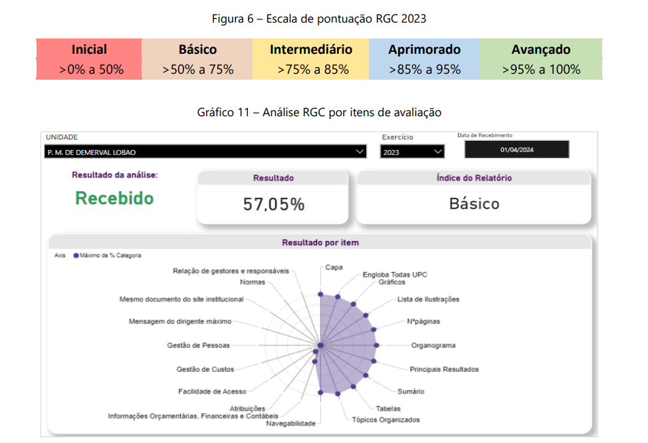
RELATÓRIO DE GESTÃO CONSOLIDADO
RELATORIO DE GESTÃO CONSOLIDADO
O relatório de gestão (regulamentado pela IN nº 01/2022) deve demonstrar o alcance dos resultados do exercício e as perspectivas da organização, utilizando-se de uma linguagem simples e de imagens para transformar informações complexas em relatórios facilmente compreensíveis, tendo o cidadão e seus representantes como destinatários principais.

Slide 35
SUGESTÃO DE DOCUMENTOS E INFORMAÇÕES
No capítulo 10 da Cartilha poderão ser consultadas sugestões de documentos e informações a serem requeridas pela equipe de transição a fim de melhor desempenhar o seu trabalho.
O rol de documentos anteriormente exposto tem apenas a intenção de auxiliar o novo gestor e a sua equipe de transição nos diagnósticos da situação do Município e da Administração Municipal, devendo a solicitação de documentos e informações relevantes passar por uma adequação/complementação, a depender da situação concreta e prioridades de atuação da gestão que irá se iniciar.

Slide 36
SUGESTÃO DE DOCUMENTOS E INFORMAÇÕES
  Licitações e contratos
( ) Relação de todos os contratos administrativos vigentes, incluindo os relativos aos serviços de natureza continuada, com identificação do objeto, fornecedor contratado, forma de pagamento e prazos de vigência, com informação sobre a possiblidade ou não de prorrogação, com destaque para os seguintes temas: transporte de alunos, gêneros alimentícios, medicamentos etc
( ) Relação de licitações em andamento;
( ) Relação de obras em execução e paralisadas, com informação de seu andamento.
  Instrumentos de planejamento
( ) Lei Orçamentária Anual;
( ) Lei de Diretrizes Orçamentárias;
( ) Plano Plurianual.

Slide 37
SUGESTÃO DE DOCUMENTOS E INFORMAÇÕES
  Saúde
( ) Relação dos estabelecimentos de saúde;
( ) Inventário dos medicamentos e outros insumos existentes nos estabelecimentos de saúde e farmácias do Município;
  Educação
( ) Relação dos estabelecimentos de ensino municipais, incluindo bibliotecas e locais de recreação;
( ) Quantitativos de alunos matriculados na rede pública municipal, urbana e rural, e daqueles que dependem do transporte escolar público;
( ) Relação de Diretores das Unidades Escolares;
( ) Estoque dos depósitos com gêneros alimentícios da merenda escolar;
( )Pareceres do Conselho de Acompanhamento e Controle Social do FUNDEB, do Conselho Municipal de Educação e de Alimentação Escolar, onde houver.

Slide 38
SUGESTÃO DE DOCUMENTOS E INFORMAÇÕES
  Assistência Social
( ) Relação de programas sociais existentes no Município;
( ) Relação de beneficiários dos programas sociais municipais;
  Gestão administrativa
( ) Acesso aos sistemas informatizados em utilização pelo Município, como, por exemplo, protocolo, tributário, contábil, patrimonial etc.;
( ) Backup dos bancos de dados de todos os sistemas informatizados utilizados na gestão atual e anteriores;
( ) Relação de convênios e outros instrumentos de transferência de recursos, constando órgão concessor, objeto e valores individualizados, em relação, inclusive, da parcela recebida e executada pela Prefeitura, bem como das parcelas que já foram objeto ou não de prestação de contas;
( ) Prestação de contas de recursos federais e estaduais, discriminando as prestações de contas concluídas no exercício final do mandato, as que devem ser realizadas até o final dele e as que devam ser encaminhadas no exercício seguinte;
( ) Inventário dos bens patrimoniais do ente;

Slide 39
SUGESTÃO DE DOCUMENTOS E INFORMAÇÕES
  Gestão administrativa
( ) Relação de veículos da frota municipal (próprios e locados);
( ) Relação de imóveis próprios e locados, com descrição do bem, cópia do documento de propriedade, localização e valor atualizado;
( ) Cópia das leis, decretos, portarias e outros instrumentos normativos em vigor, em especial:
  Gestão financeira
( ) Demonstrativo das Dívidas do Município, por quaisquer formas assumidas, constando: títulos (Restos a Pagar; Serviços da Dívida a Pagar; Depósitos; Débitos de Tesouraria e Dívida Fundada Interna), nome do credor, natureza, data do vencimento e respectivos valores;
( ) Relação das contas bancárias, com os respectivos saldos financeiros, relativo ao último dia útil do mês de dezembro, com o saldo transferido para o exercício seguinte, o qual será assinado pelo tesoureiro, pelo responsável pela contabilidade e pelo Prefeito;
( ) Extratos bancários das contas correntes e de aplicação;

Slide 40
SUGESTÃO DE DOCUMENTOS E INFORMAÇÕES
  Gestão de pessoal
( ) Relação de agentes públicos, com informações de nome, CPF, lotação e vínculo (efetivos, comissionados, temporários e estagiários);
( ) Relação de servidores cedidos;
( ) Quadro de cargos em comissão e funções gratificadas;
( ) Quadro de cargos de provimento efetivo;
( ) Relação de concursos públicos e/ou testes seletivos realizados ou em andamento, com a respectiva lista de aprovados;
( ) Processos judiciais trabalhistas que tenham o Município como Reclamado, constando número do processo, objeto, partes e juízo de tramitação;
( ) No caso de existência de Regime Próprio de Previdência Social (RPPS), relação de segurados em recebimento de benefícios e inativos

Slide 41
SUGESTÃO DE DOCUMENTOS E INFORMAÇÕES
  Gestão tributária
( ) Cadastro imobiliário do Município, para fins de lançamento do IPTU;
( ) Cadastro geral de empresas do Município, para fins de lançamento e cobrança do ISS;
( ) Demonstrativo da Dívida Ativa, constando o nome do devedor, motivo da inclusão, a data da inscrição e o valor original.

Slide 42
DÚVIDAS FREQUENTES
Qual a data limite para iniciar o processo de Transição de Mandato?
Não há prazo determinado, entretanto recomenda-se que se seja constituída a equipe de transição em até 10 dias após a proclamação dos eleitos pela Justiça Eleitoral. A equipe de transição deverá ser disciplinada por lei municipal específica. Sugere-se que o ato normativo disponha sobre a previsão de início e encerramento dos trabalhos, a finalidade e forma de atuação.
Há limite de pessoas na formação da equipe de Transição de Mandato?
Não. A lei ou decreto que instituir a transição regulamentará como será composta a equipe de Transição de Mandato, o número pode variar em relação ao tamanho da entidade, número de órgãos etc.

Slide 43
DÚVIDAS FREQUENTES
O Prefeito em exercício bem como os titulares dos órgãos e entidades devem fornecer local para reunião, materiais necessários à atuação da equipe de Transição de Mandato?
Sim. Os agentes públicos em exercício devem garantir infraestrutura, logística e equipamentos necessários para o bom andamento dos trabalhos, que deverão ser fornecidos a partir do início do processo de transição.
As reuniões da equipe de Transição de Mandato devem ser agendadas? É necessário fazer ata das reuniões?
Sim. A equipe de Transição de Mandato deverá organizar um cronograma de reuniões, acordando as datas, horários e locais com o coordenador da equipe e o representante do Gestor eleito. Recomenda-se o registro em atas das reuniões, com o detalhamento dos documentos entregues e assuntos tratados

Slide 44

TRANSIÇÃO GOVERNAMENTAL

Slide 45
Agradecemos sua participação!
liana.melo@tcepi.tc.br
Diretoria DFContas
(86) 3215-3956

